Slide 1
重构工作指引
2014-11-19

Slide 2
一、总体开发流程
3.2开发环境
2.11测试环境
UAT预发布
上线

Slide 3

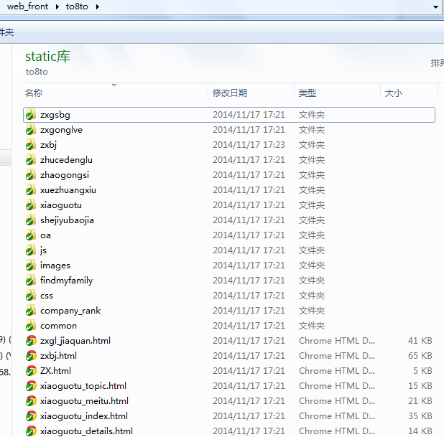
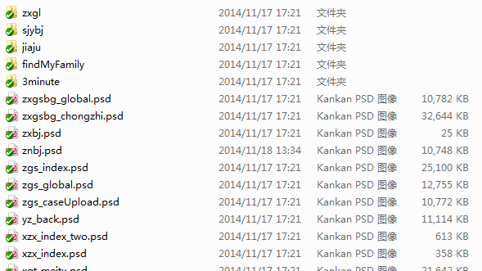
二、3个SVN
1. web_front
svn地址：https://carl-yfb.we.com:8443/svn/web-front/
用途：存放纯静态html及雪碧图.psd
以相关业务名建立文件夹

Slide 4
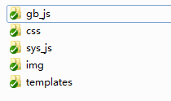
二、3个SVN
2. branch
svn地址：http://192.168.2.11:666/svn/to8to/branch/
host：192.168.3.2
用途：开发SVN，php代码在此SVN上做开发维护。
相当于开发环境，产品可以此host看页面效果。
重构代码最终提交的SVN。

Slide 5
二、3个SVN
3. branch2
svn地址：http://192.168.2.11:666/svn/to8to/branch2/
host：192.168.2.20
用途：有结构和样式上的变化，重构先改这里的代码

Slide 6
三、重构流程
web_front
新建html或找到相应
branch2(2.20)
新建css和图片或找到相应
branch(3.2)
开发需要时，
将你修改的代码对比更新到此SVN
重构只维护branch2的css文件、图片以及web_front的纯html模板，即使小优化也先在纯静态模板上更新， css在branch2上修改。等需要开发时，再对比提交到branch上。
开发加入之后的联调阶段，可能图方便直接在branch上改了，一定要记得把修改的代码 同步 回branch2上面。

Slide 7
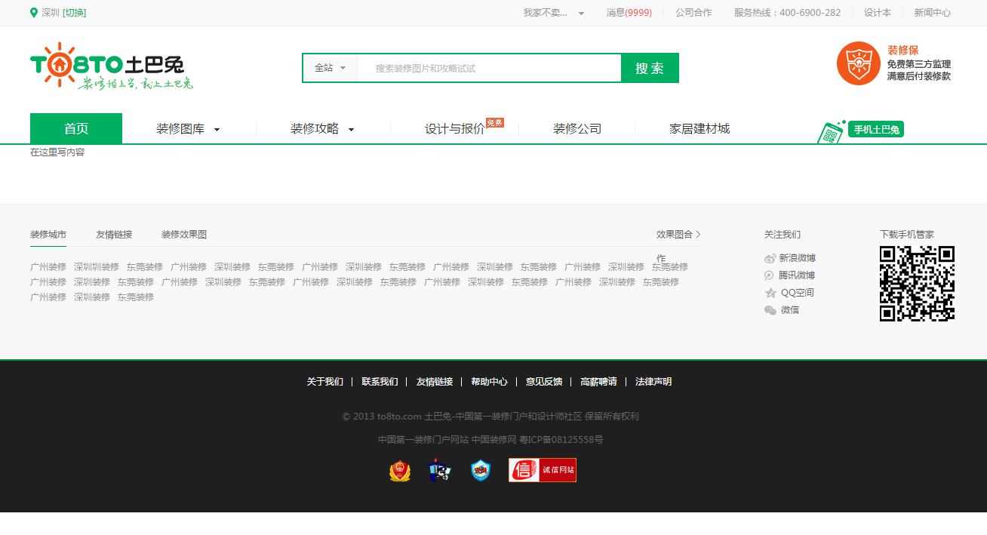
四、开始重构
模板：
/web_front/to8to/tpl.html
头部和底部都 有php公共调用 ，这里只供重构做页面时参考
大部分页面不用这块，可删除

Slide 8
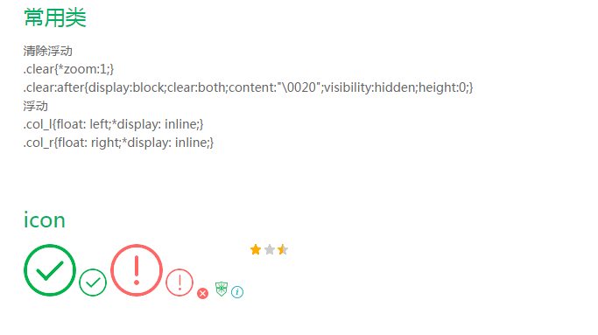
四、开始重构
新页面都需要引用http://www.to8to.com/css/new_global.css
现有公共样式：\to8to\library\demo.html（配 192.168.2.20 host）

Slide 9
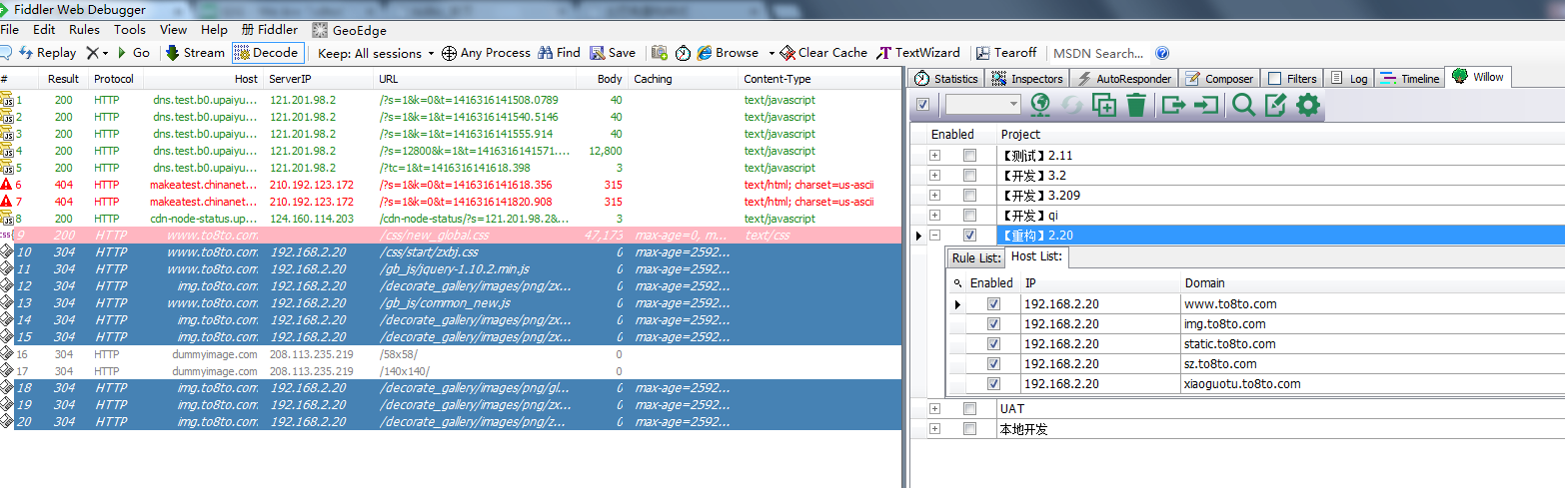
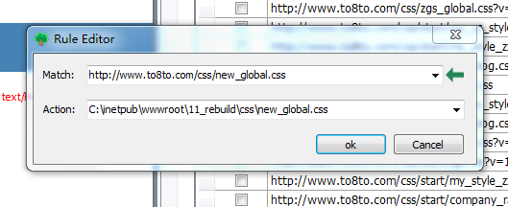
五、工具技巧
1. fiddler + willow
抓包 & 配置host
可将线上文件 替换为本地文件 方便调试

Slide 10
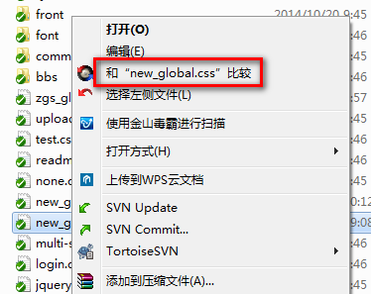
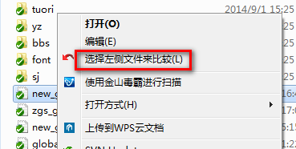
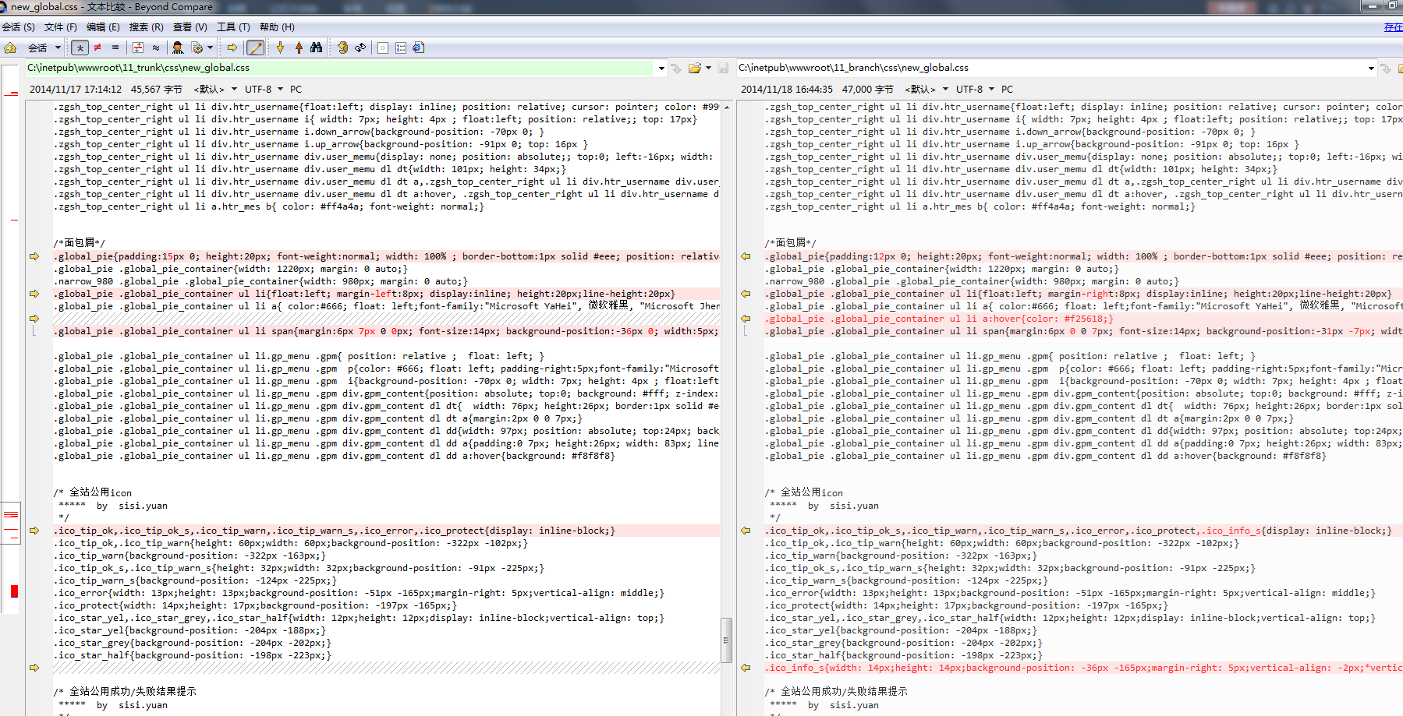
五、工具技巧
2. beyond compare
文件对比（可右键）

Slide 11
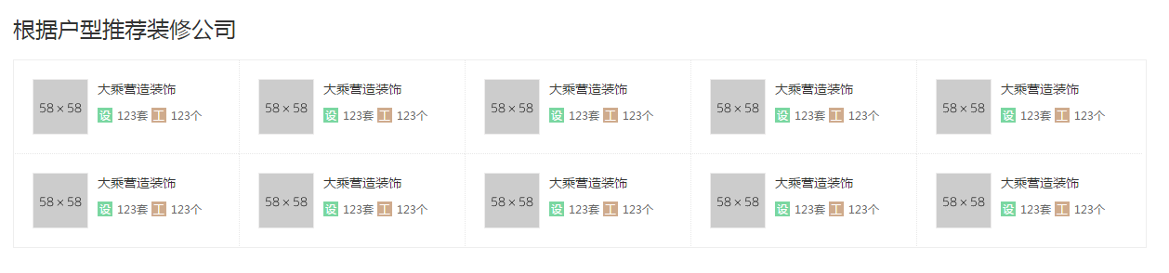
五、工具技巧
3. 图片占位
http://dummyimage.com/

Slide 12
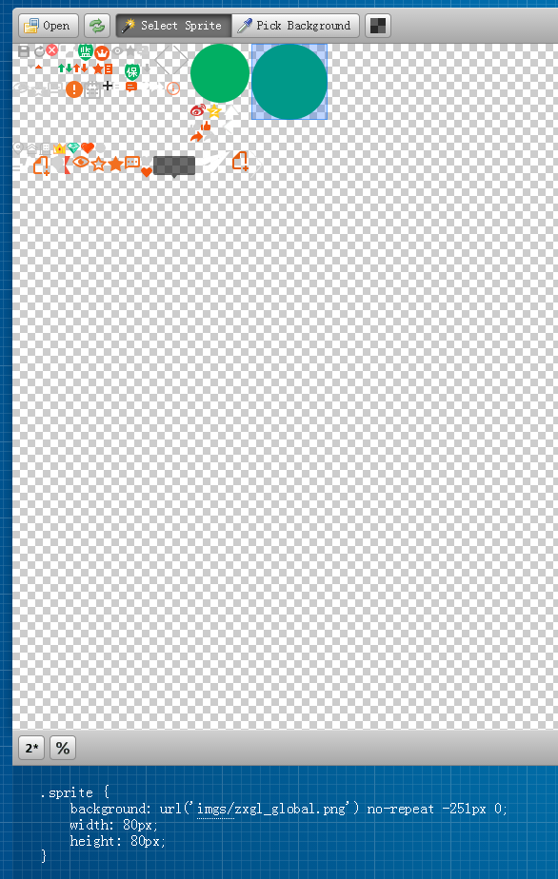
五、工具技巧
4. 雪碧图定位
http://www.spritecow.com/

Slide 13
五、工具技巧
5. 图片压缩
https://tinypng.com/
png24的图片压缩后也可支持IE6

